Slide 1
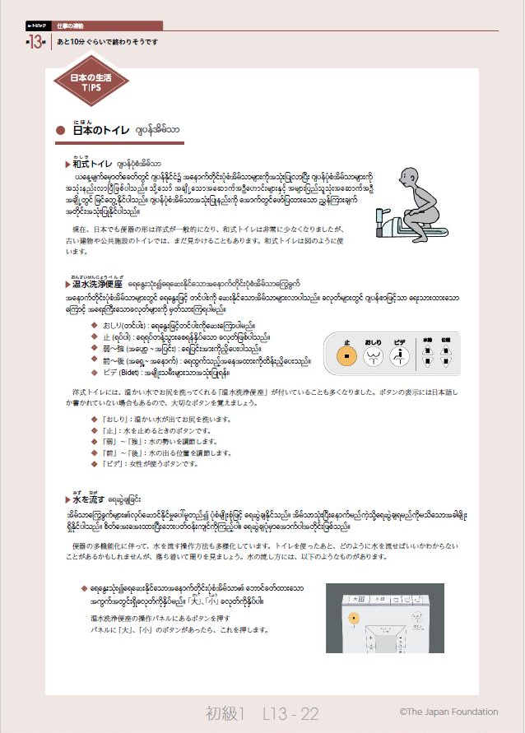


【Irodori ဂျပန်နေထိုင်မှုဘဝTIPS Power Point】
ယခုPower Pointသည် အွန်လိုင်းသင်ထောက်ကူစာအုပ်ဖြစ်သည့်『ဂျပန်နေထိုင်မှုဘဝအတွက် ဂျပန်ဘာသာစကား』တွင်ပါရှိသော❛ဂျပန်နိုင်ငံ၏နေထိုင်မှုဘဝအတွက် သိကောင်းစရာများ❜ ဟူသော အပိုင်းကိုစုစည်းပေးထားခြင်းပဲဖြစ်ပါတယ်။ဓာတ်ပုံများ၊ ရုပ်ပုံများကို အသုံးပြု၍ ဂျပန်နိုင်ငံ၏ယဉ်ကျေးမှု၊ ဂျပန်နိုင်ငံ၏အကြောင်းအရာများကို မိတ်ဆက်ဖော်ပြပေးထားပါတယ်။ ဂျပန်တွင်နေထိုင်မှုဘဝပြုလုပ်ရန် လိုအပ်သောဗဟုသုတများ
(ဥပမာ-သန့်စင်ခန်းအသုံးပြုနည်း၊ ဘတ်စ်ကား/ရထားစီးပုံစီးနည်း)များနှင့်အတူ ယဉ်ကျေးမှုနှင့်ဆိုင်သောအကြောင်းအရာများ (ဥပမာ-ဂျပန်နိုင်ငံ၏စားသောက်စရာများ၊ ရာသီအလိုက်ကျင်းပသည့်ပွဲတော်များနှင့် အထင်ကရပွဲများ) စသဖြင့် များပြားလှသောအကြောင်းအရာမျိုးစုံကို ထည့်သွင်းဖော်ပြပေးထားပါတယ်။ ရှင်းလင်းချက်များကိုလည်း မြန်မာ၊ဂျပန် ဘာသာစကားနှစ်မျိုးဖြင့် ရေးသားဖော်ပြထားပြီး ဂျပန်ဘာသာစကားမှာ ကိုးကားရန်သာဖြစ်သည့်အတွက် မြန်မာဘာသာဖြင့်ဖတ်ရှုနိုင်ရန် အဓိကရည်ရွယ်ပေးထားပါသည်။
အသုံးပြုနည်း(ဥပမာများ)
・ IRODORIအတန်းနှင့်သက်ဆိုင်သောအချက်အလက်များကို တွဲ၍အသုံးပြုခြင်း။
・အခြားဖတ်စာအုပ်များ၏resourcesအနေနှင့် အသုံးပြုခြင်း။
・ဂျပန်နိုင်ငံ၏ အကြောင်းအရာများကိုပြောပြပေးသောအတန်းများတွင်အသုံးပြုခြင်း။
The Japan Foundation, Yangon

Slide 2
【Irodori 日本の生活TIPS Power Point】
このPPTは、web教材『いろどり 生活の日本語』にある日本の生活TIPSコーナーをまとめたものです。写真やイラストで日本文化や日本事情が紹介されています。日本で生活するための知識（例：トイレの使い方、バス・電車の利用のし方）や文化的情報（例：日本の食べ物、年中行事）など、豊富な内容で構成されています。説明はミャンマー語と日本語で書いてありますが、日本語は参考用ですので、ミャンマー語で読むことが前提となっています。
使用例）
・『いろどり』の授業と関連付けて使う。
・他の教材のリソースとして使う。
・日本事情の授業で使う。
国際交流基金ヤンゴン日本文化センター

Slide 3
【いろどり 初級1 日本の生活TIPS PowerPoint 目次①】
課 | ページ | 日本の生活TIPSトピック
1 | ２～５ | “မိမိထက်ကြီးသူ” နှင့် “မိမိထက်ငယ်သူ”・ Ogenki desu ka? နေကောင်းပါရဲ့လားနှုတ်ဆက်စကား 「目上」と「目下」・「お元気ですか？」のあいさつ
2 | ７～１０ | ဘေ့စ်ဘော・ပန်းအလှထိုးခြင်း・ဂျိဘူလိ စတူဒီယို・နိုင်ငံတကာပူးပေါင်းဆောင်ရွက်ရေးအဖွဲ့အစည်းများ 野球・いけばな・スタジオジブリ・国際交流協会
3 | １２～１９ | ဂျပန်နိုင်ငံ၏ မိုးလေဝသ・မိုးရာသီ・ချယ်ရီပန်းနှင့် ပန်းကြည့်ပွဲတော်・သစ်ရွက်အရောင်ပြောင်းခြင်း・ပုစဉ်းရင်ကွဲ 日本の気候・梅雨・桜と花見・紅葉・セミ
4 | ２１～２２ | တိုင်ဖွန်းမုန်တိုင်း・မိုးလေဝသကြိုတင်ခန့်မှန်းချက် 台風・天気予報
5 | ２４～２８ | အားကစားခန်းမ・ဈေးဝယ်စင်တာ・ရေချိုးခန်းအဆောက်အအုံ スポーツクラブ・ショッピングモール・入浴施設
6 | ３０～３３ | မီးပွိုင့်・ဘုရားကျောင်းနှင့်နတ်ကွန်းများ 信号・お寺と神社

Slide 4
【いろどり 初級１ 日本の生活TIPS PowerPoint 目次②】
課 | ページ | 日本の生活TIPSトピック
7 | ３５～３６ | နောက်ကျခြင်း・ရထားမောင်းနှင်သွားလာမှု အခက်အခဲ 遅刻・電車の運行トラブル
8 | ３８～４０ | ဂျပန်၏ရဲတိုက်・ Outlet Mall・ကြေးစားနပန်းပွဲ 日本の城・アウトレットモール・プロレス
9 | 4２～４３ | အန်နီမေးရှင်းဖြင့် ဂျပန်ဘာသာကို လေ့လာခြင်း・ဒေသတွင်းရှိဂျပန်ဘာသာသင်တန်း アニメで日本語を勉強する・地域の日本語教室
10 | 45～４８ | လူမှုအသင်းအဖွဲ့စင်တာများ・ဟင်းချက်သင်တန်းများ・ရှော့ဒိုး (ဂျပန်စာလုံးအလှဆွဲခြင်း) ・အကီဒို 公民館・料理教室・書道・合気道
11 | ５０～５４ | အကင်・ စူပါမားကတ်များ၏ချက်ပြုတ်ပြီးအသင့်စားဟင်းလျာများကိုရောင်းချသောနေရာများ・ Yakitori (ကြက်ကင်) ・ အကောင်းဆုံးစားသုံးရန်ရက်စွဲနှင့် သက်တမ်းကုန်ဆုံးရက်စွဲ・ ဓာတ်မတည့်မှု သတိပေးဖော်ပြချက် バーベキュー・スーパーの惣菜コーナー・焼き鳥・賞味期限と消費期限・アレルギー表示
12 | ５６～６３ | ထမင်းဘူး・ Tamago-yaki・ Okonomiyaki・ Sukiyaki・Chawan-mushi・ Dashi・အသင့်စားခေါက်ဆွဲကြော်ဘူး お弁当・卵焼き・お好み焼き・すき焼き・茶碗蒸し・だし・カップ焼きそば

Slide 5
【いろどり 初級1日本の生活TIPS PowerPoint 目次③】
課 | ページ | 日本の生活TIPSトピック
13 | ６５～７０ | ဂျပန်အိမ်သာ 日本のトイレ
14 | ７２～７３ | တံဆိပ်တုံး・ လစာပြည့်ခွင့်ရက် 印鑑／ハンコ・有給休暇
15 | ７５～７８ | ဂျပန်ဆေးရုံများသို့သွားခြင်း・ ပန်းဝတ်မှုန်ကြောင့်ဖြစ်သော နှာစေးချောင်းဆိုးရောဂါ 日本の病院に行く・花粉症
16 | ８０～８１ | ဇက်ကြောတက်ခြင်း/ဇက်ကြောတက်သည်・ နှာခေါင်းစည်း 肩こり／肩がこる・マスク
17 | 8３～８６ | ဂျပန်စတိုင်အခန်းတွင် ထိုင်ပုံထိုင်နည်း・ Omamori (အဆောင်လက်ဖွဲ့) ・ မိသားစုအခေါ်အဝေါ် 和室での座り方・お守り・家族の呼び方
18 | ８８～９３ | ဂျပန်လူမျိုးအမည်များ・ Cheers (ချီးယားစ်) ・ ကာရာအိုကေ・ Yosegaki 日本人の名前・乾杯・カラオケ・寄せ書き

Slide 6
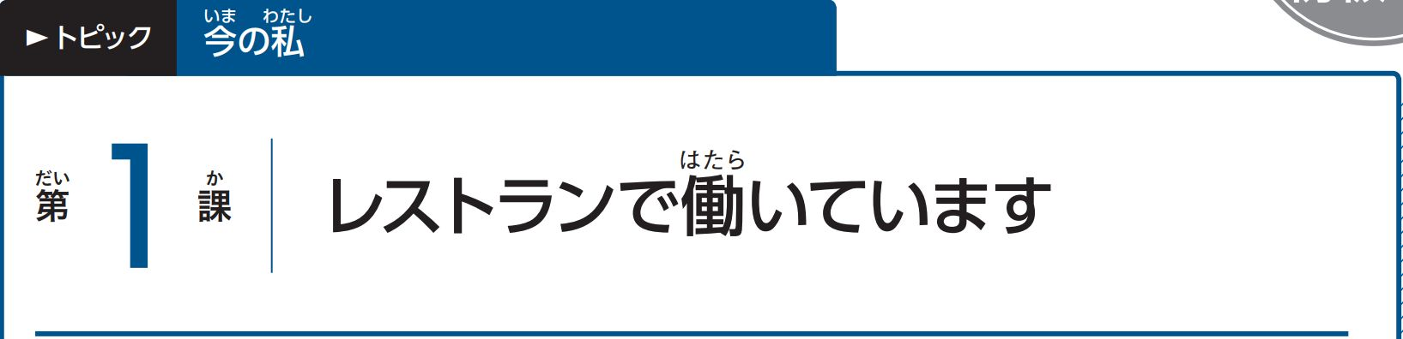
P1
1L1-1
P２：“မိမိထက်ကြီးသူ” နှင့် “မိမိထက်ငယ်သူ” 「目上」と「目下」
P5：Ogenki desu ka? နေကောင်းပါရဲ့လားနှုတ်ဆက်စကား
「お元気ですか？」のあいさつ

Slide 7
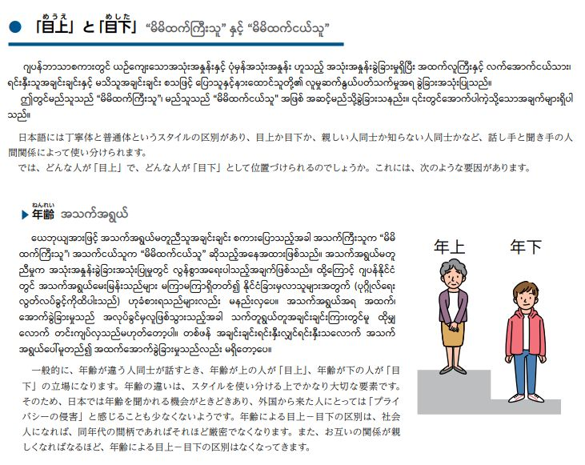

P2
1L1-19

Slide 8
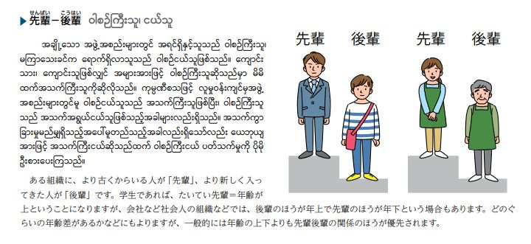
P3
1L1-19

Slide 9
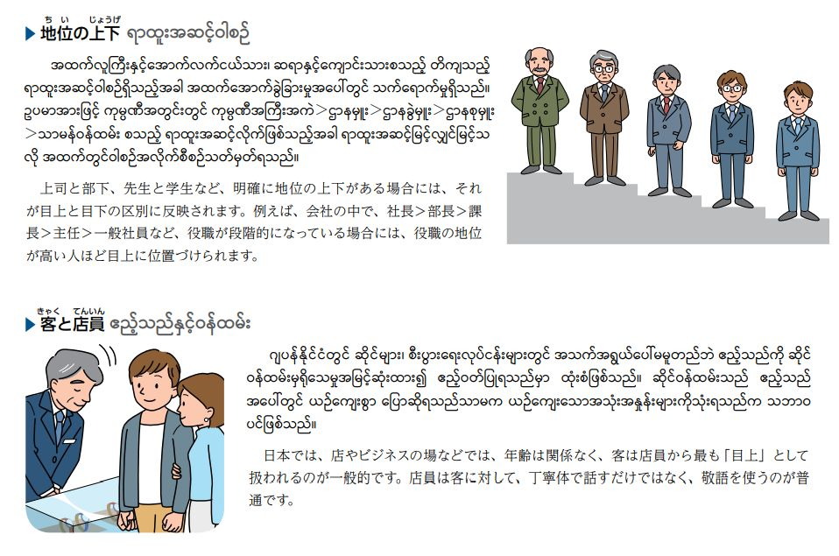
P4
1L1-20

Slide 10
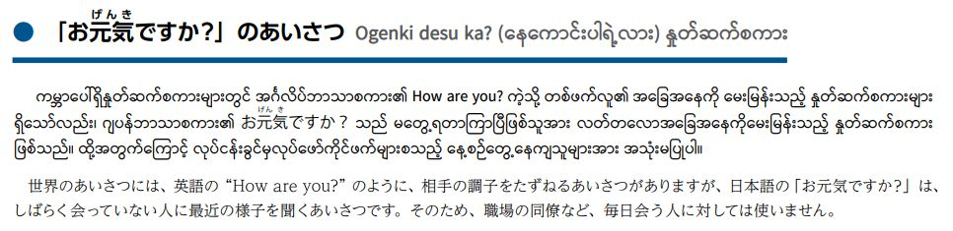
P5
1L1-20

Slide 11
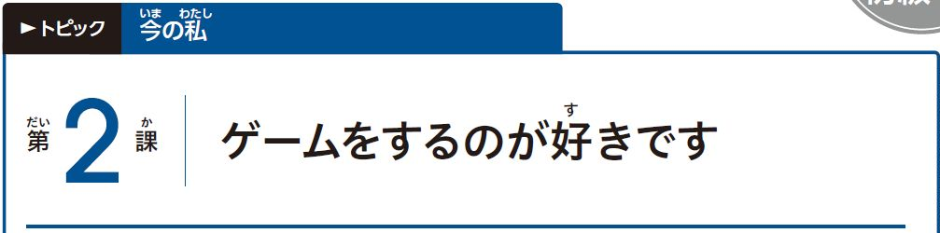
P6
1L2-1
P７：ဘေ့စ်ဘော 野球
P８：ပန်းအလှထိုးခြင်း いけばな
P９：ဂျိဘူလိ စတူဒီယို スタジオジブリ
P10：နိုင်ငံတကာပူးပေါင်းဆောင်ရွက်ရေးအဖွဲ့အစည်းများ 国際交流協会
Notes:
〈ご案内〉
＊本PPTは、日本語教材『いろどり 生活の日本語』（国際交流基金）を、国際交流基金ヤンゴン日本文化センターが
ミャンマー語に翻訳作成した『いろどり 生活の日本語』ミャンマー語版を基に作成しました。
＊本PPTは、営利/非営利に関わらず、授業などで使えます。また、改変等も自由です。
＊本PPTの頒布は、無償・有償を問わず、禁止します。他者へ案内する際は、JFYGのリンクをご利用下い。
＊シャドーイングは、全スクリプトありと、スクリプトなしの2枚のみがあります。
必要に応じて、スクリプト一部分ありなども作成し、お使いください。
＊『いろどり』以外のイラストや写真等を利用した場合、ノート欄に利用サイト等を記載しています。
イラストの著作権は、それぞれの著作者に帰属しています。
①教材『いろどり』 https://sites.google.com/view/irodori-th
②いらすとや https://www.irasutoya.com/
③イラストAC https://www.ac-illust.com/
【『いろどり』（ミャンマー語版）PPT制作：国際交流基金ヤンゴン日本文化センターhttps://yg.jpf.go.jp/irodori/】

Slide 12
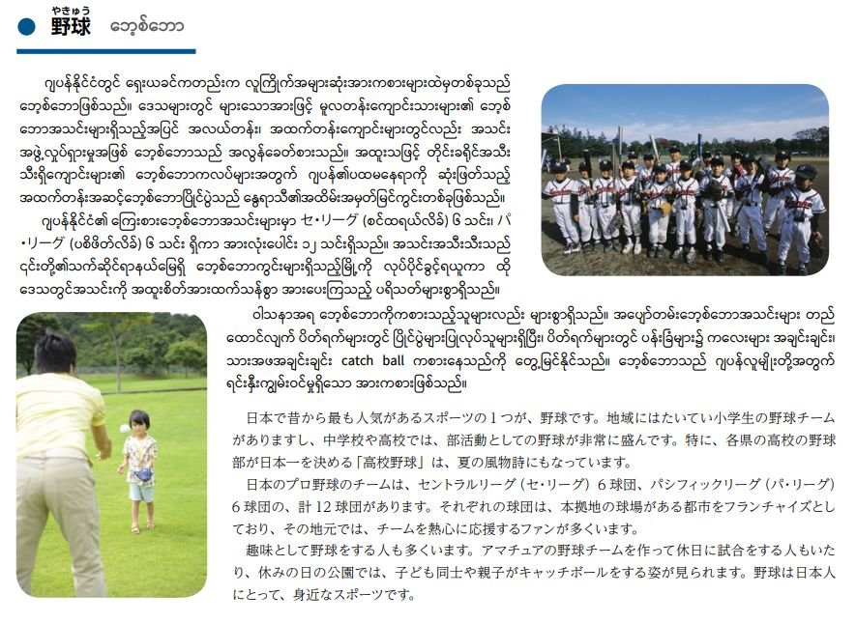
P7
1L2-18

Slide 13
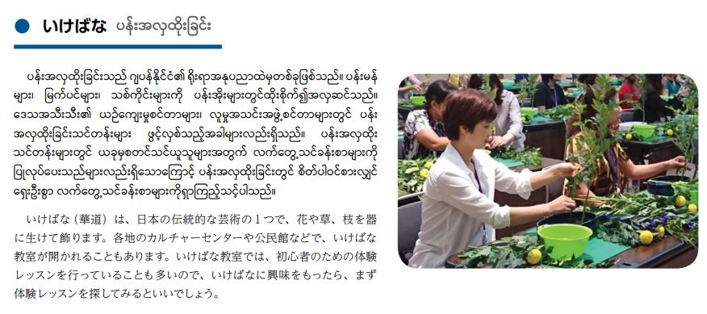
P8
1L2-18

Slide 14
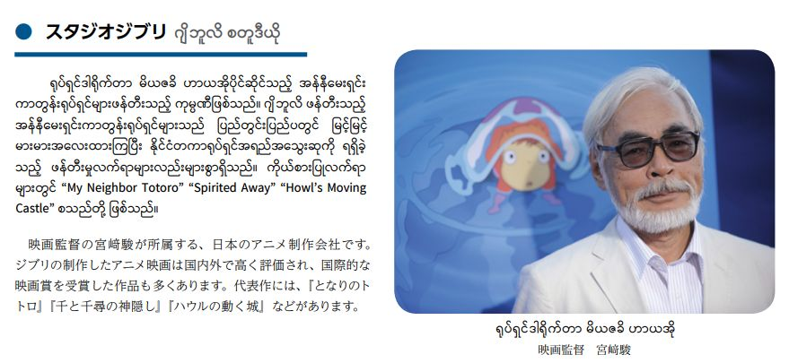
P9
1L2-19

Slide 15
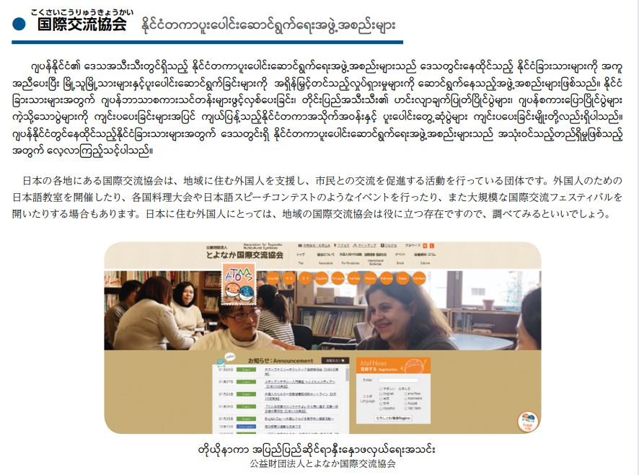
P10
1L2-19

Slide 16
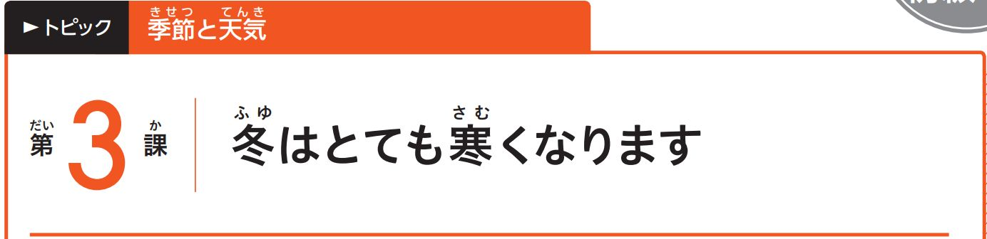
P11
1L3-1
P１２：ဂျပန်နိုင်ငံ၏ မိုးလေဝသ 日本の気候
P１5：မိုးရာသီ 梅雨
P１６：ချယ်ရီပန်းနှင့် ပန်းကြည့်ပွဲတော် 桜と花見
P18：သစ်ရွက်အရောင်ပြောင်းခြင်း 紅葉
P1９：ပုစဉ်းရင်ကွဲ セミ
Notes:
〈ご案内〉
＊本PPTは、日本語教材『いろどり 生活の日本語』（国際交流基金）を、国際交流基金ヤンゴン日本文化センターが
ミャンマー語に翻訳作成した『いろどり 生活の日本語』ミャンマー語版を基に作成しました。
＊本PPTは、営利/非営利に関わらず、授業などで使えます。また、改変等も自由です。
＊本PPTの頒布は、無償・有償を問わず、禁止します。他者へ案内する際は、JFYGのリンクをご利用下い。
＊シャドーイングは、全スクリプトありと、スクリプトなしの2枚のみがあります。
必要に応じて、スクリプト一部分ありなども作成し、お使いください。
＊『いろどり』以外のイラストや写真等を利用した場合、ノート欄に利用サイト等を記載しています。
イラストの著作権は、それぞれの著作者に帰属しています。
①教材『いろどり』 https://sites.google.com/view/irodori-th
②いらすとや https://www.irasutoya.com/
③イラストAC https://www.ac-illust.com/
【『いろどり』（ミャンマー語版）PPT制作：国際交流基金ヤンゴン日本文化センターhttps://yg.jpf.go.jp/irodori/】

Slide 17
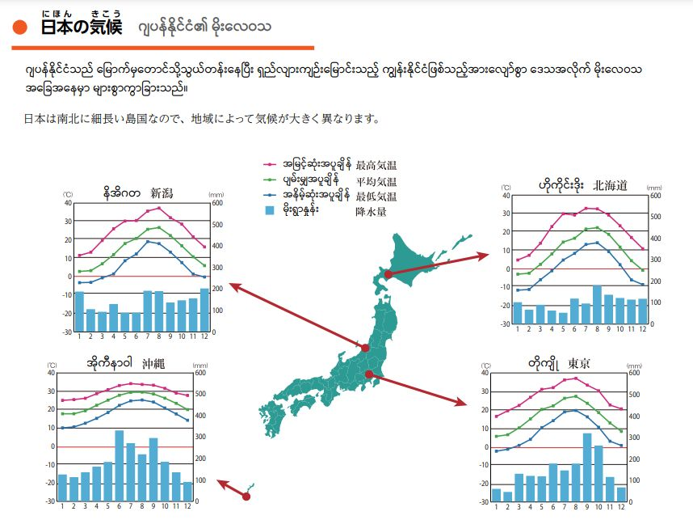
P12
1L3-17

Slide 18
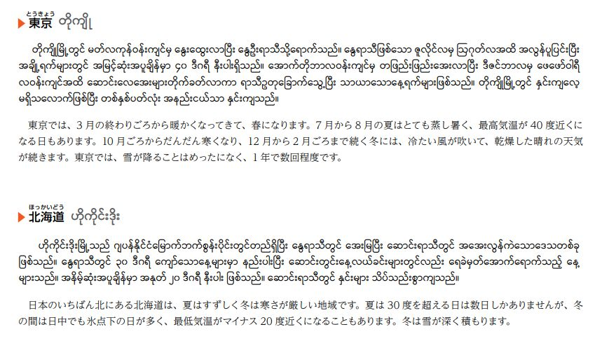
P13
1L3-17

Slide 19
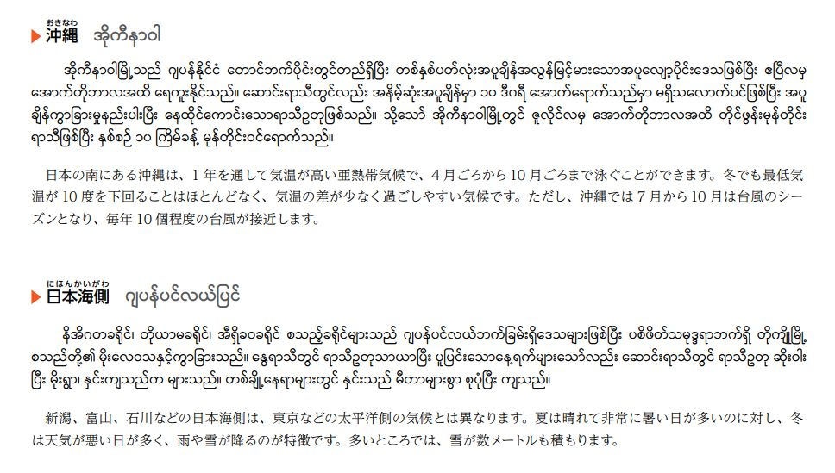
P14
1L3-18

Slide 20
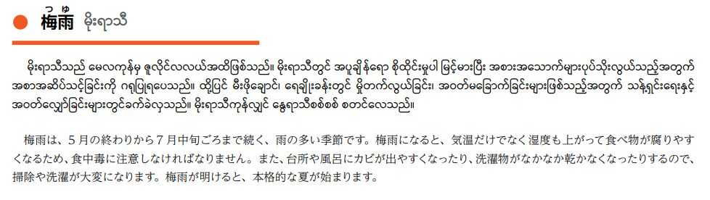
P15
1L3-18

Slide 21
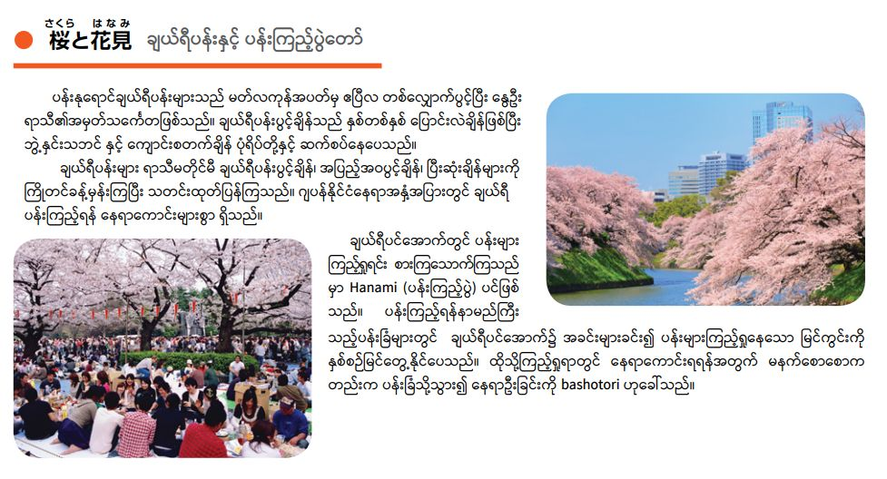
P16
1L3-18

Slide 22
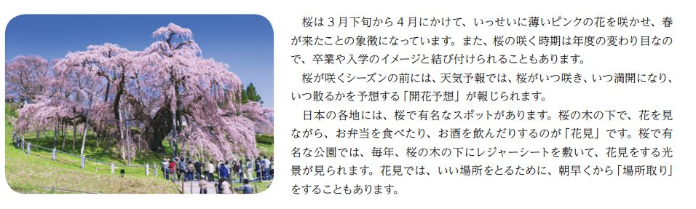
P17
1L3-19

Slide 23
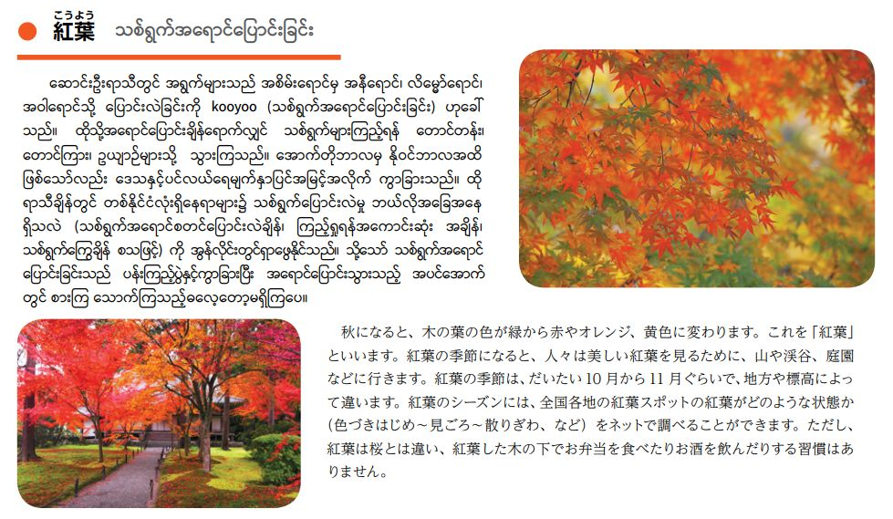
P18
1L3-19

Slide 24
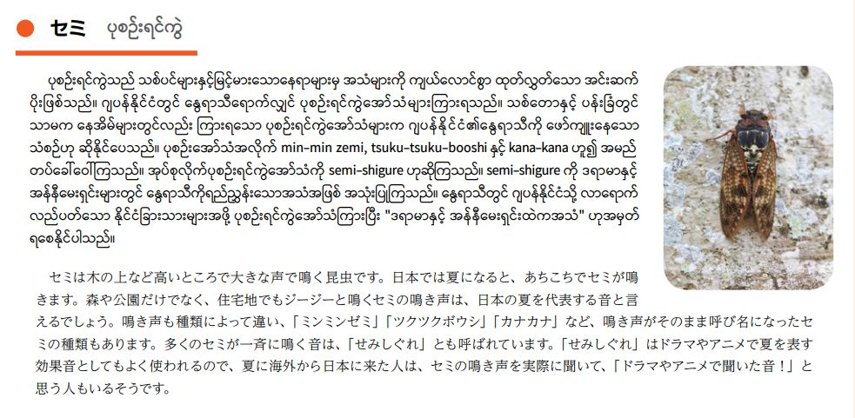
P19
1L3-19

Slide 25
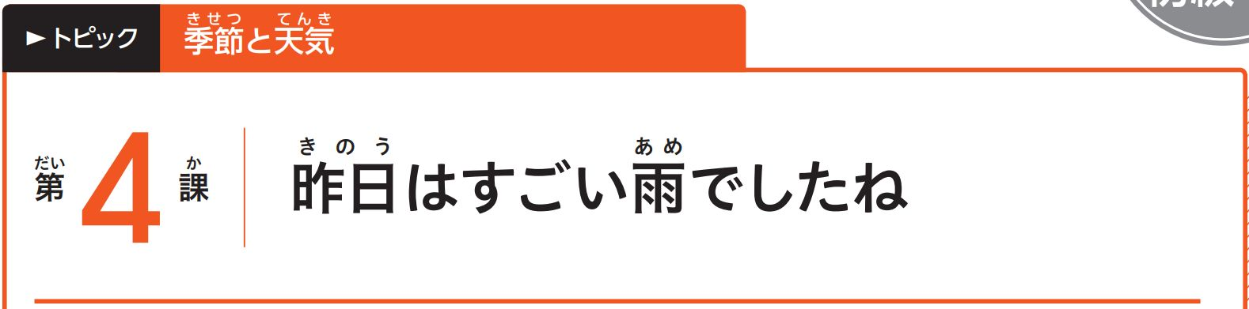
P20
1L4-1
P２１：တိုင်ဖွန်းမုန်တိုင်း 台風
P２２：မိုးလေဝသကြိုတင်ခန့်မှန်းချက် 天気予報
Notes:
〈ご案内〉
＊本PPTは、日本語教材『いろどり 生活の日本語』（国際交流基金）を、国際交流基金ヤンゴン日本文化センターが
ミャンマー語に翻訳作成した『いろどり 生活の日本語』ミャンマー語版を基に作成しました。
＊本PPTは、営利/非営利に関わらず、授業などで使えます。また、改変等も自由です。
＊本PPTの頒布は、無償・有償を問わず、禁止します。他者へ案内する際は、JFYGのリンクをご利用下い。
＊シャドーイングは、全スクリプトありと、スクリプトなしの2枚のみがあります。
必要に応じて、スクリプト一部分ありなども作成し、お使いください。
＊『いろどり』以外のイラストや写真等を利用した場合、ノート欄に利用サイト等を記載しています。
イラストの著作権は、それぞれの著作者に帰属しています。
①教材『いろどり』 https://sites.google.com/view/irodori-th
②いらすとや https://www.irasutoya.com/
③イラストAC https://www.ac-illust.com/
【『いろどり』（ミャンマー語版）PPT制作：国際交流基金ヤンゴン日本文化センターhttps://yg.jpf.go.jp/irodori/】

Slide 26
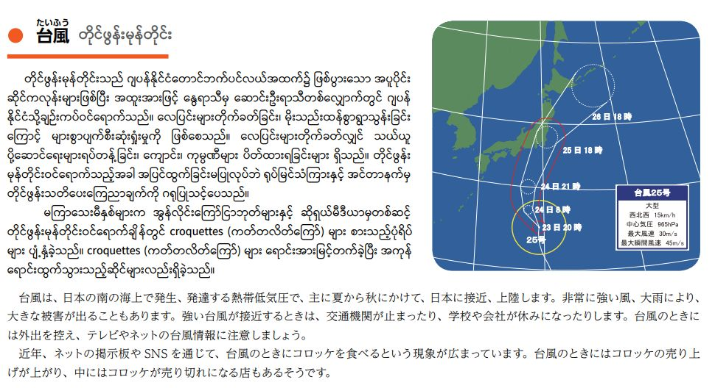
P21
1L4-15

Slide 27
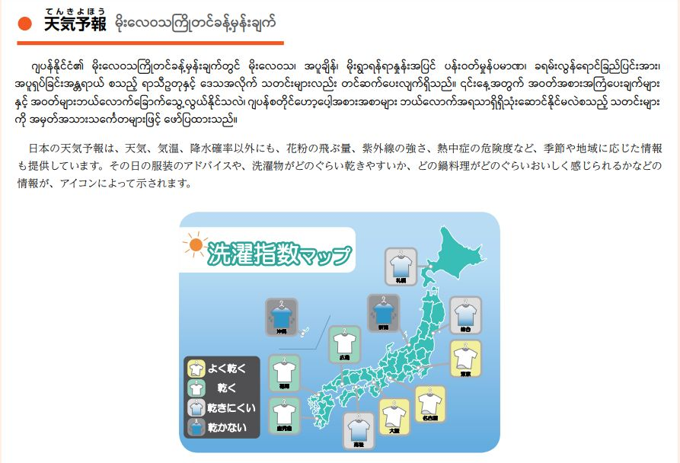
P22
1L4-15

Slide 28
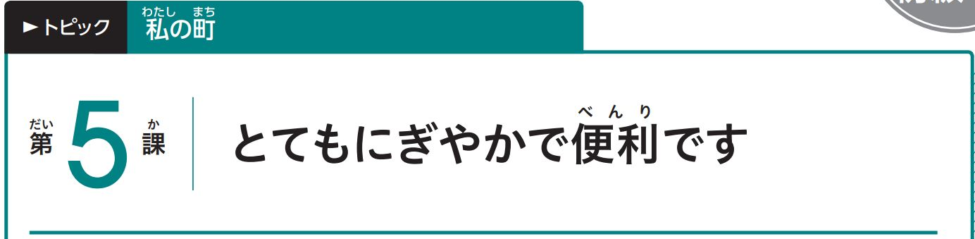
P23
1L5-1
P２４：အားကစားခန်းမ スポーツクラブ
P２５：ဈေးဝယ်စင်တာ ショッピングモール
P２６：ရေချိုးခန်းအဆောက်အအုံ 入浴施設
Notes:
〈ご案内〉
＊本PPTは、日本語教材『いろどり 生活の日本語』（国際交流基金）を、国際交流基金ヤンゴン日本文化センターが
ミャンマー語に翻訳作成した『いろどり 生活の日本語』ミャンマー語版を基に作成しました。
＊本PPTは、営利/非営利に関わらず、授業などで使えます。また、改変等も自由です。
＊本PPTの頒布は、無償・有償を問わず、禁止します。他者へ案内する際は、JFYGのリンクをご利用下い。
＊シャドーイングは、全スクリプトありと、スクリプトなしの2枚のみがあります。
必要に応じて、スクリプト一部分ありなども作成し、お使いください。
＊『いろどり』以外のイラストや写真等を利用した場合、ノート欄に利用サイト等を記載しています。
イラストの著作権は、それぞれの著作者に帰属しています。
①教材『いろどり』 https://sites.google.com/view/irodori-th
②いらすとや https://www.irasutoya.com/
③イラストAC https://www.ac-illust.com/
【『いろどり』（ミャンマー語版）PPT制作：国際交流基金ヤンゴン日本文化センターhttps://yg.jpf.go.jp/irodori/】

Slide 29
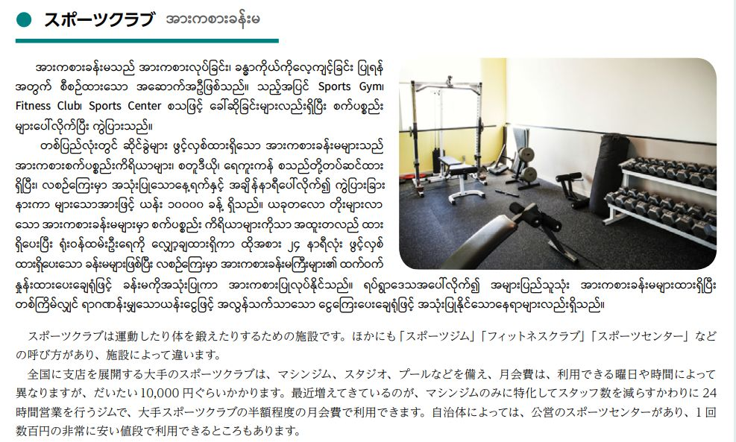
P24
1L5-15

Slide 30
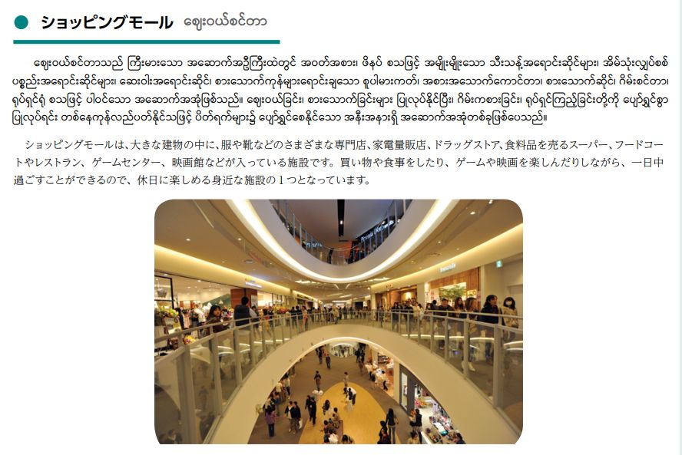
P25
1L5-15

Slide 31
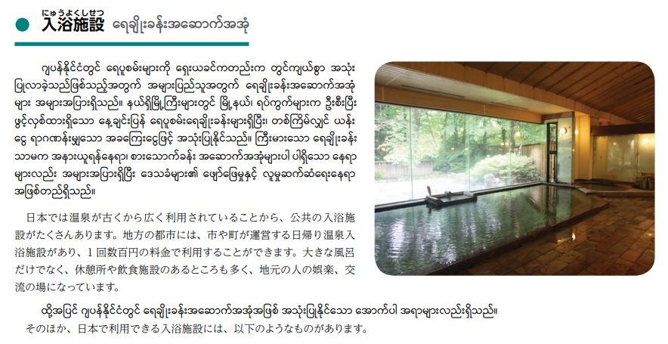
P26
1L5-16

Slide 32
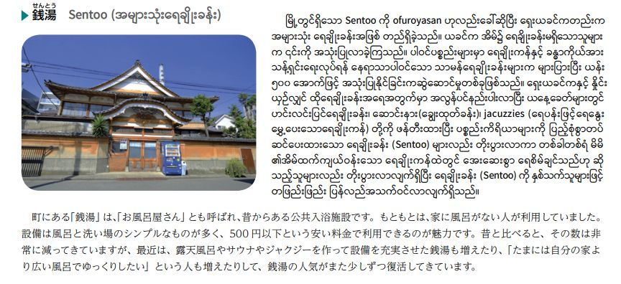
P27
1L5-16

Slide 33
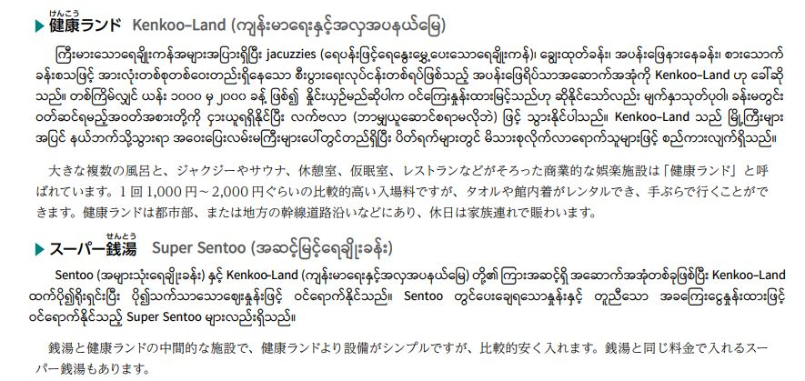
P28
1L5-16

Slide 34
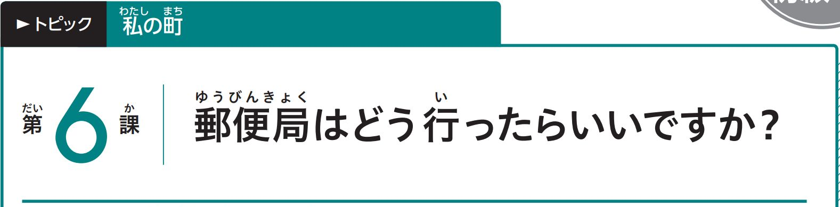
P29
1L6-1
L6-1
P３０：မီးပွိုင့် 信号
P３１：ဘုရားကျောင်းနှင့်နတ်ကွန်းများ お寺と神社
Notes:
〈ご案内〉
＊本PPTは、日本語教材『いろどり 生活の日本語』（国際交流基金）を、国際交流基金ヤンゴン日本文化センターが
ミャンマー語に翻訳作成した『いろどり 生活の日本語』ミャンマー語版を基に作成しました。
＊本PPTは、営利/非営利に関わらず、授業などで使えます。また、改変等も自由です。
＊本PPTの頒布は、無償・有償を問わず、禁止します。他者へ案内する際は、JFYGのリンクをご利用下い。
＊シャドーイングは、全スクリプトありと、スクリプトなしの2枚のみがあります。
必要に応じて、スクリプト一部分ありなども作成し、お使いください。
＊『いろどり』以外のイラストや写真等を利用した場合、ノート欄に利用サイト等を記載しています。
イラストの著作権は、それぞれの著作者に帰属しています。
①教材『いろどり』 https://sites.google.com/view/irodori-th
②いらすとや https://www.irasutoya.com/
③イラストAC https://www.ac-illust.com/
【『いろどり』（ミャンマー語版）PPT制作：国際交流基金ヤンゴン日本文化センターhttps://yg.jpf.go.jp/irodori/】

Slide 35
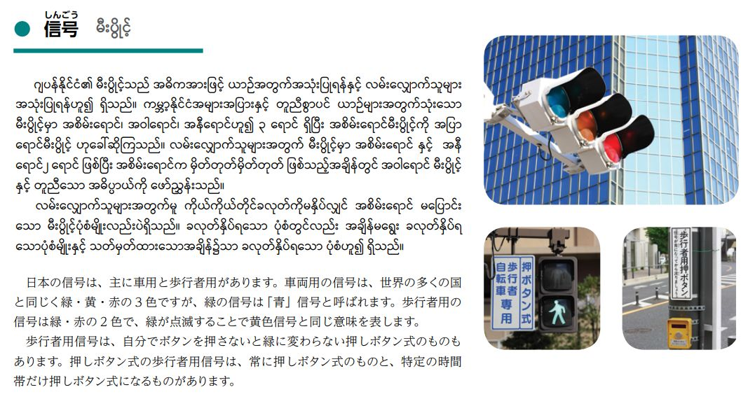

P30
1L6-16

Slide 36
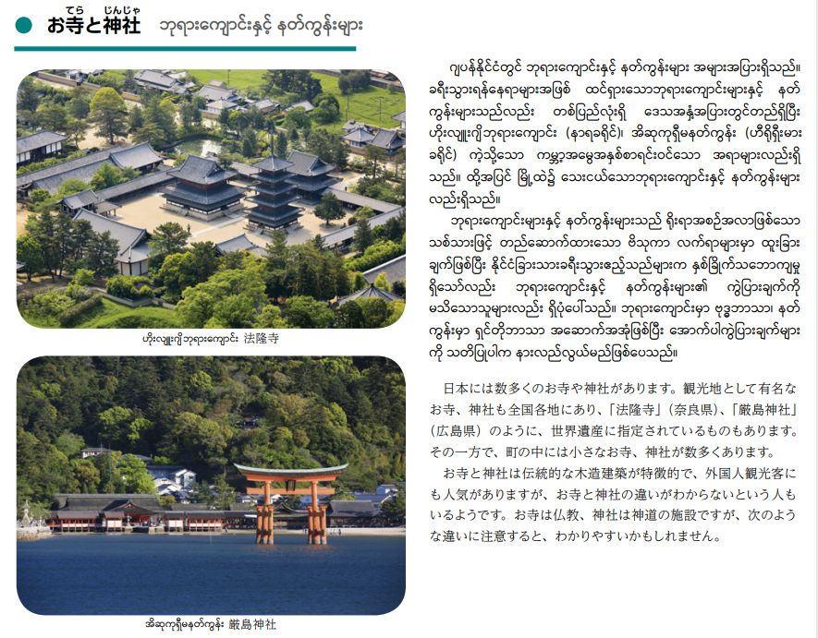
P31
1L6-16

Slide 37
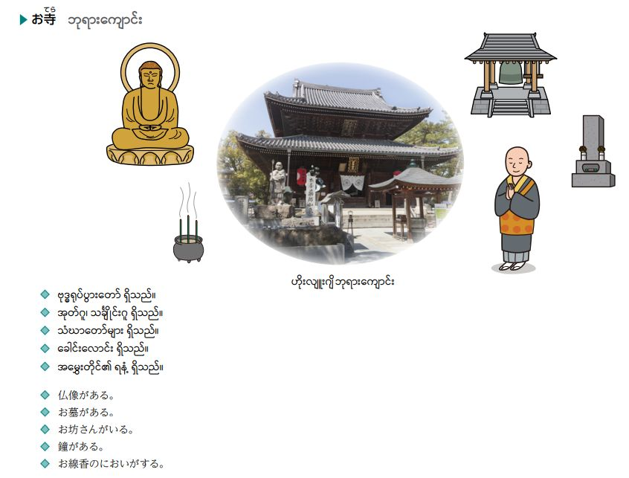
P32
1L6-17

Slide 38
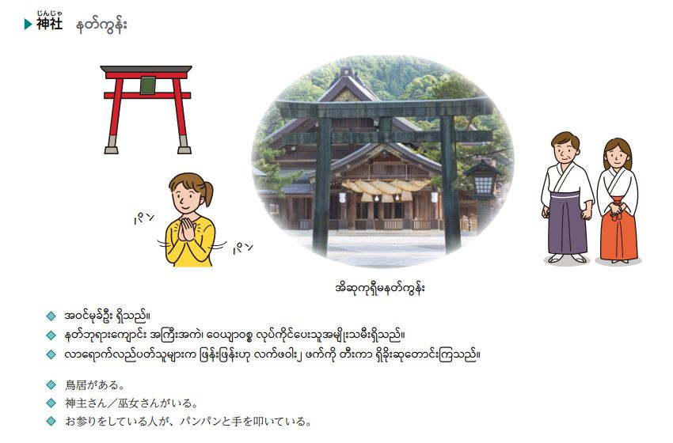
P33
1L6-17

Slide 39
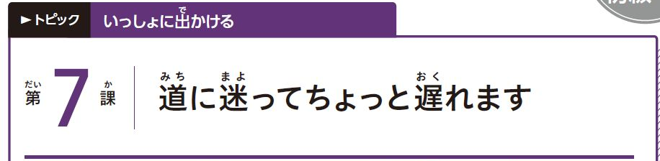
P34
1L7-1
P３５：နောက်ကျခြင်း 遅刻
P３６：ရထားမောင်းနှင်သွားလာမှု အခက်အခဲ 電車の運行トラブル
Notes:
〈ご案内〉
＊本PPTは、日本語教材『いろどり 生活の日本語』（国際交流基金）を、国際交流基金ヤンゴン日本文化センターが
ミャンマー語に翻訳作成した『いろどり 生活の日本語』ミャンマー語版を基に作成しました。
＊本PPTは、営利/非営利に関わらず、授業などで使えます。また、改変等も自由です。
＊本PPTの頒布は、無償・有償を問わず、禁止します。他者へ案内する際は、JFYGのリンクをご利用下い。
＊シャドーイングは、全スクリプトありと、スクリプトなしの2枚のみがあります。
必要に応じて、スクリプト一部分ありなども作成し、お使いください。
＊『いろどり』以外のイラストや写真等を利用した場合、ノート欄に利用サイト等を記載しています。
イラストの著作権は、それぞれの著作者に帰属しています。
①教材『いろどり』 https://sites.google.com/view/irodori-th
②いらすとや https://www.irasutoya.com/
③イラストAC https://www.ac-illust.com/
【『いろどり』（ミャンマー語版）PPT制作：国際交流基金ヤンゴン日本文化センターhttps://yg.jpf.go.jp/irodori/】

Slide 40
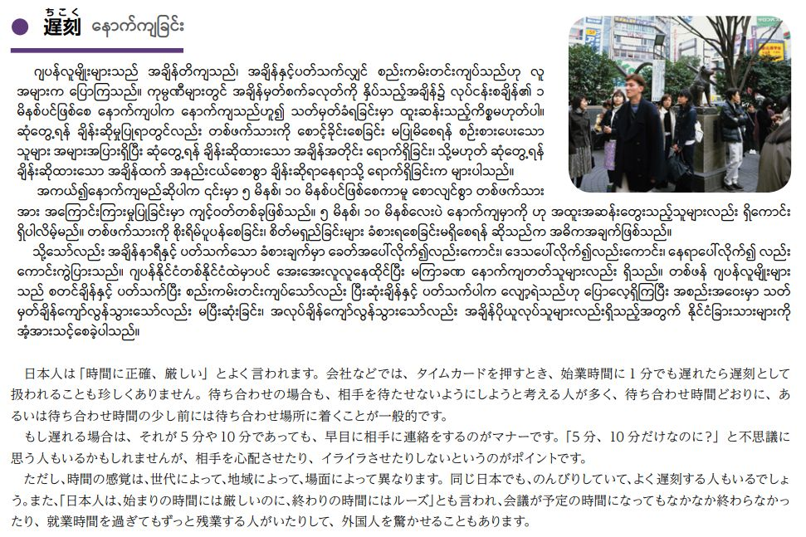

P35
1L7-13

Slide 41
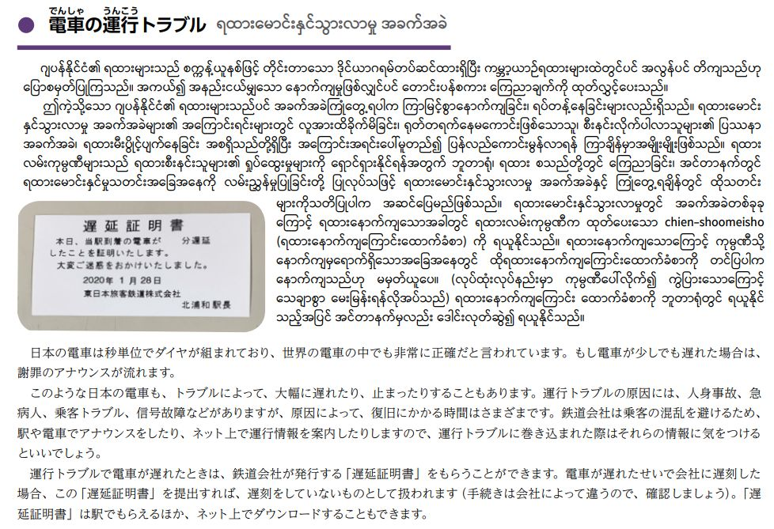
P36
1L7-13

Slide 42
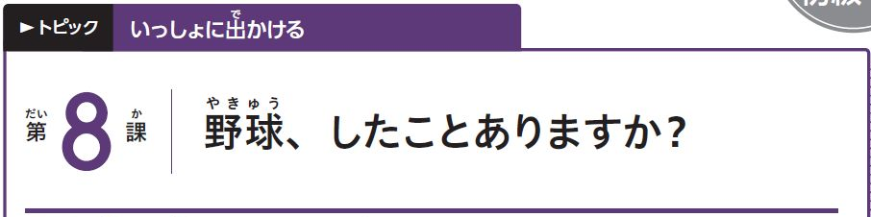
P37
1L8-1
P３８：ဂျပန်၏ရဲတိုက် 日本の城
P３９：Outlet Malls アウトレットモール
P４０：ကြေးစားနပန်းပွဲ プロレス
Notes:
〈ご案内〉
＊本PPTは、日本語教材『いろどり 生活の日本語』（国際交流基金）を、国際交流基金ヤンゴン日本文化センターが
ミャンマー語に翻訳作成した『いろどり 生活の日本語』ミャンマー語版を基に作成しました。
＊本PPTは、営利/非営利に関わらず、授業などで使えます。また、改変等も自由です。
＊本PPTの頒布は、無償・有償を問わず、禁止します。他者へ案内する際は、JFYGのリンクをご利用下い。
＊シャドーイングは、全スクリプトありと、スクリプトなしの2枚のみがあります。
必要に応じて、スクリプト一部分ありなども作成し、お使いください。
＊『いろどり』以外のイラストや写真等を利用した場合、ノート欄に利用サイト等を記載しています。
イラストの著作権は、それぞれの著作者に帰属しています。
①教材『いろどり』 https://sites.google.com/view/irodori-th
②いらすとや https://www.irasutoya.com/
③イラストAC https://www.ac-illust.com/
【『いろどり』（ミャンマー語版）PPT制作：国際交流基金ヤンゴン日本文化センターhttps://yg.jpf.go.jp/irodori/】

Slide 43

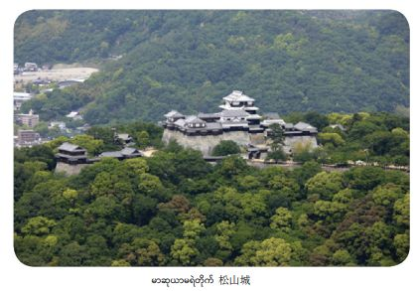
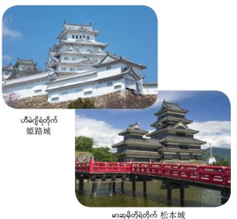

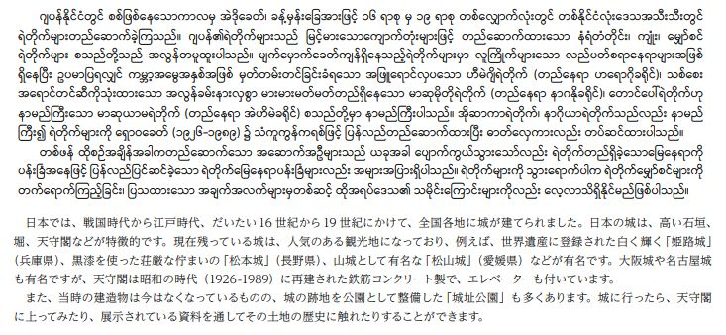
P38
1L8-20

Slide 44
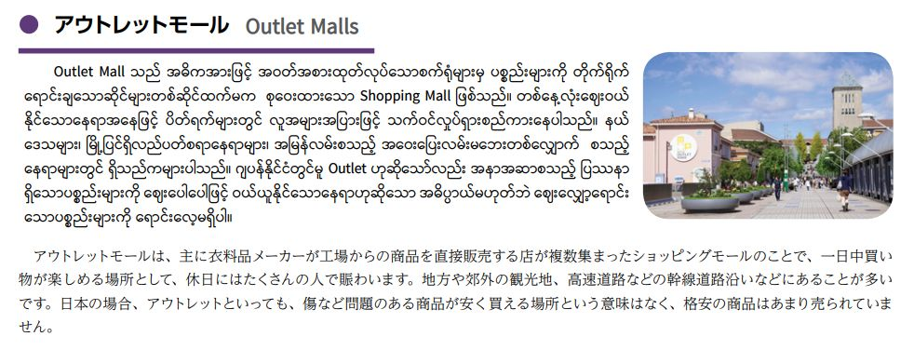
P39
1L8-20

Slide 45
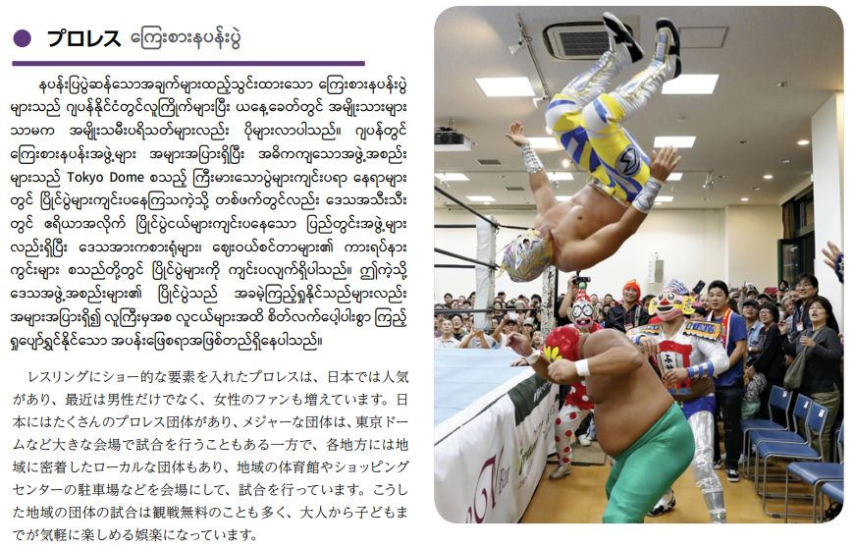
P40
1L8-21

Slide 46
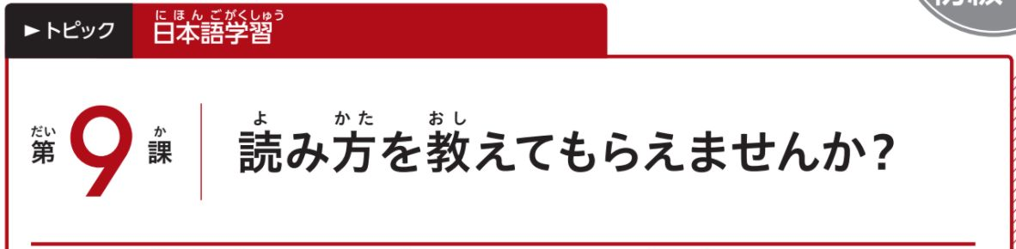
P41
1L9-1
P４２：အန်နီမေးရှင်းဖြင့် ဂျပန်ဘာသာကို လေ့လာခြင်း
アニメで日本語を勉強する
P４３：ဒေသတွင်းရှိဂျပန်ဘာသာသင်တန်း 地域の日本語教室
Notes:
〈ご案内〉
＊本PPTは、日本語教材『いろどり 生活の日本語』（国際交流基金）を、国際交流基金ヤンゴン日本文化センターが
ミャンマー語に翻訳作成した『いろどり 生活の日本語』ミャンマー語版を基に作成しました。
＊本PPTは、営利/非営利に関わらず、授業などで使えます。また、改変等も自由です。
＊本PPTの頒布は、無償・有償を問わず、禁止します。他者へ案内する際は、JFYGのリンクをご利用下い。
＊シャドーイングは、全スクリプトありと、スクリプトなしの2枚のみがあります。
必要に応じて、スクリプト一部分ありなども作成し、お使いください。
＊『いろどり』以外のイラストや写真等を利用した場合、ノート欄に利用サイト等を記載しています。
イラストの著作権は、それぞれの著作者に帰属しています。
①教材『いろどり』 https://sites.google.com/view/irodori-th
②いらすとや https://www.irasutoya.com/
③イラストAC https://www.ac-illust.com/
【『いろどり』（ミャンマー語版）PPT制作：国際交流基金ヤンゴン日本文化センターhttps://yg.jpf.go.jp/irodori/】

Slide 47

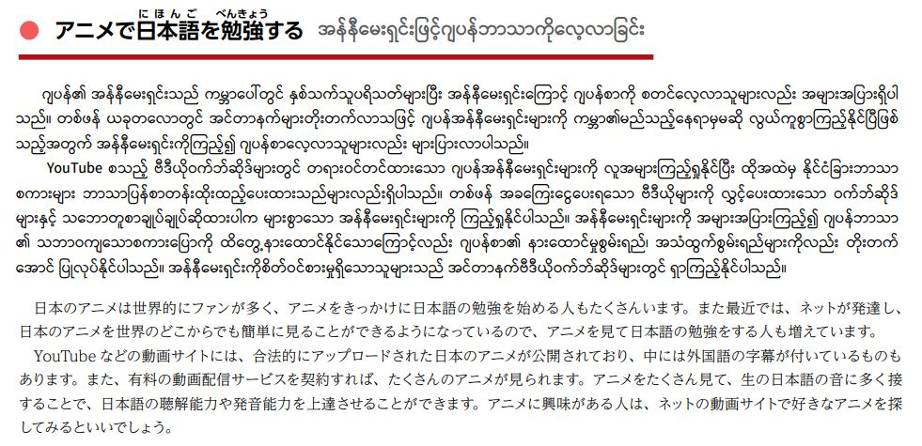
P42
1L9-21

Slide 48
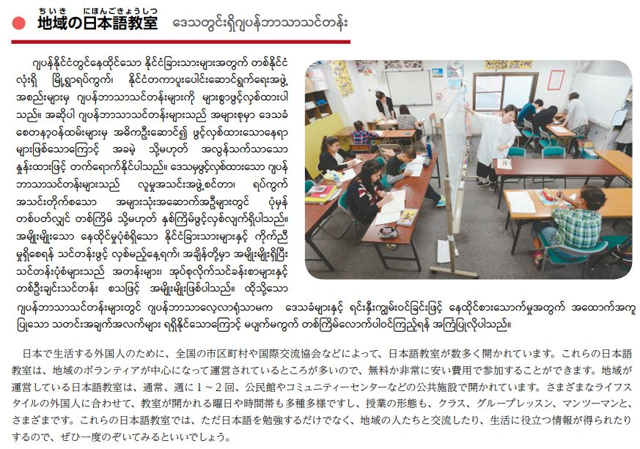
P43
1L9-21

Slide 49
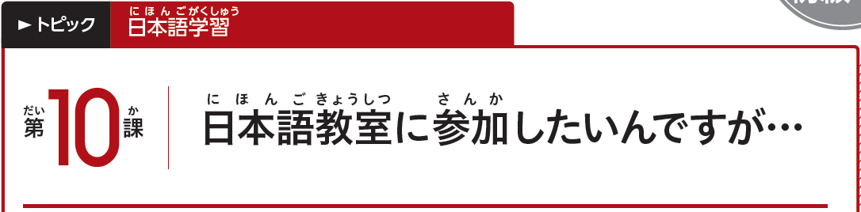
P44
1L10-1
P４５：လူမှုအသင်းအဖွဲ့စင်တာများ 公民館
P４６：ဟင်းချက်သင်တန်းများ 料理教室
P４７：ရှော့ဒိုး (ဂျပန်စာလုံးအလှဆွဲခြင်း) 書道
P４８：အကီဒို 合気道
Notes:
〈ご案内〉
＊本PPTは、日本語教材『いろどり 生活の日本語』（国際交流基金）を、国際交流基金ヤンゴン日本文化センターが
ミャンマー語に翻訳作成した『いろどり 生活の日本語』ミャンマー語版を基に作成しました。
＊本PPTは、営利/非営利に関わらず、授業などで使えます。また、改変等も自由です。
＊本PPTの頒布は、無償・有償を問わず、禁止します。他者へ案内する際は、JFYGのリンクをご利用下い。
＊シャドーイングは、全スクリプトありと、スクリプトなしの2枚のみがあります。
必要に応じて、スクリプト一部分ありなども作成し、お使いください。
＊『いろどり』以外のイラストや写真等を利用した場合、ノート欄に利用サイト等を記載しています。
イラストの著作権は、それぞれの著作者に帰属しています。
①教材『いろどり』 https://sites.google.com/view/irodori-th
②いらすとや https://www.irasutoya.com/
③イラストAC https://www.ac-illust.com/
【『いろどり』（ミャンマー語版）PPT制作：国際交流基金ヤンゴン日本文化センターhttps://yg.jpf.go.jp/irodori/】

Slide 50

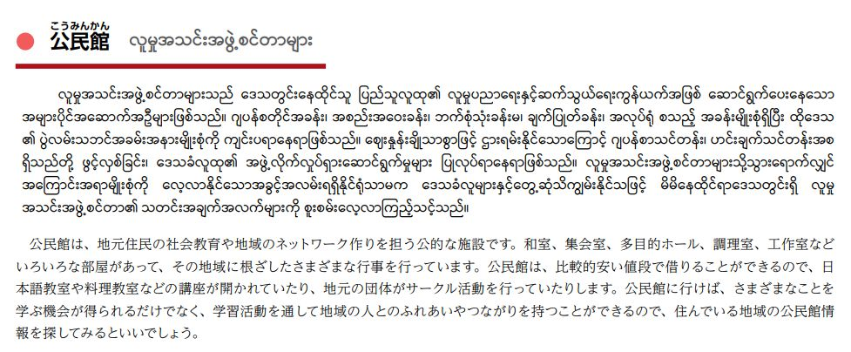
P45
1L10-19

Slide 51
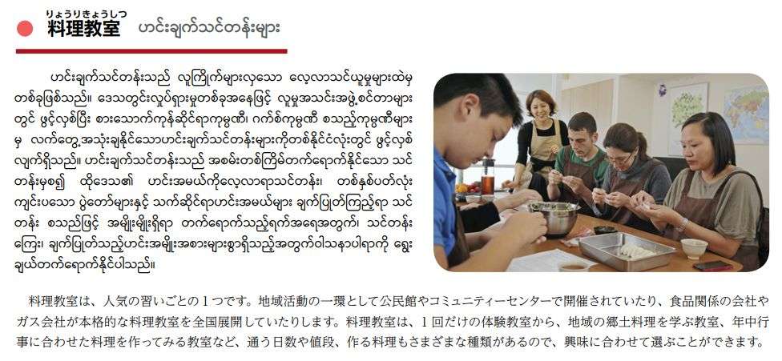
P46
1L10-19

Slide 52
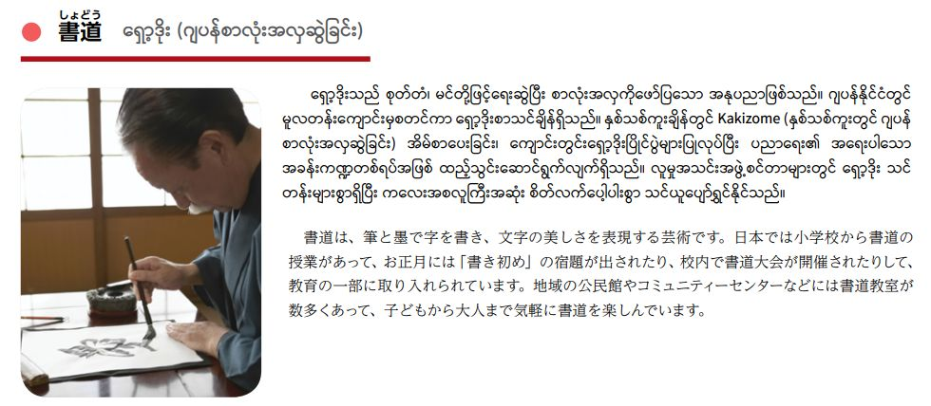
P47
1L10-19

Slide 53

P48
1L10-20

Slide 54

P49
1L11-1
P５０：အကင် バーベキュー
P５１：စူပါမားကတ်များ၏ချက်ပြုတ်ပြီးအသင့်စားဟင်းလျာများကိုရောင်းချသောနေရာများ
スーパーの惣菜コーナー
P５２：Yakitori (ကြက်ကင်) 焼き鳥
P５３：အကောင်းဆုံးစားသုံးရန်ရက်စွဲနှင့် သက်တမ်းကုန်ဆုံးရက်စွဲ 賞味期限と消費期限
P５４：ဓာတ်မတည့်မှု သတိပေးဖော်ပြချက် アレルギー表示
Notes:
〈ご案内〉
＊本PPTは、日本語教材『いろどり 生活の日本語』（国際交流基金）を、国際交流基金ヤンゴン日本文化センターが
ミャンマー語に翻訳作成した『いろどり 生活の日本語』ミャンマー語版を基に作成しました。
＊本PPTは、営利/非営利に関わらず、授業などで使えます。また、改変等も自由です。
＊本PPTの頒布は、無償・有償を問わず、禁止します。他者へ案内する際は、JFYGのリンクをご利用下い。
＊シャドーイングは、全スクリプトありと、スクリプトなしの2枚のみがあります。
必要に応じて、スクリプト一部分ありなども作成し、お使いください。
＊『いろどり』以外のイラストや写真等を利用した場合、ノート欄に利用サイト等を記載しています。
イラストの著作権は、それぞれの著作者に帰属しています。
①教材『いろどり』 https://sites.google.com/view/irodori-th
②いらすとや https://www.irasutoya.com/
③イラストAC https://www.ac-illust.com/
【『いろどり』（ミャンマー語版）PPT制作：国際交流基金ヤンゴン日本文化センターhttps://yg.jpf.go.jp/irodori/】

Slide 55


P50
1L11-20

Slide 56

P51
1L11-20

Slide 57

P52
1L11-21

Slide 58

P53
1L11-21

Slide 59

P54
1L11-21

Slide 60

P55
1L12-1
P５６：ထမင်းဘူး お弁当
P５７：Tamago-yaki 卵焼き
P５８：Okonomiyaki お好み焼き
P６０：Sukiyaki すき焼き
P６１：Chawan-mushi 茶碗蒸し
P６２：Dashi だし
P６３：အသင့်စားခေါက်ဆွဲကြော်ဘူး カップ焼きそば
Notes:
〈ご案内〉
＊本PPTは、日本語教材『いろどり 生活の日本語』（国際交流基金）を、国際交流基金ヤンゴン日本文化センターが
ミャンマー語に翻訳作成した『いろどり 生活の日本語』ミャンマー語版を基に作成しました。
＊本PPTは、営利/非営利に関わらず、授業などで使えます。また、改変等も自由です。
＊本PPTの頒布は、無償・有償を問わず、禁止します。他者へ案内する際は、JFYGのリンクをご利用下い。
＊シャドーイングは、全スクリプトありと、スクリプトなしの2枚のみがあります。
必要に応じて、スクリプト一部分ありなども作成し、お使いください。
＊『いろどり』以外のイラストや写真等を利用した場合、ノート欄に利用サイト等を記載しています。
イラストの著作権は、それぞれの著作者に帰属しています。
①教材『いろどり』 https://sites.google.com/view/irodori-th
②いらすとや https://www.irasutoya.com/
③イラストAC https://www.ac-illust.com/
【『いろどり』（ミャンマー語版）PPT制作：国際交流基金ヤンゴン日本文化センターhttps://yg.jpf.go.jp/irodori/】

Slide 61


P56
1L12-21

Slide 62

P57
1L12-21

Slide 63


P58
1L12-21

Slide 64

P59
1L12-22

Slide 65

P60
1L12-22

Slide 66

P61
1L12-23

Slide 67

P62
1L12-23

Slide 68

P63
1L12-23

Slide 69

P64
1L13-1
P６５：ဂျပန်အိမ်သာ 日本のトイレ
Notes:
〈ご案内〉
＊本PPTは、日本語教材『いろどり 生活の日本語』（国際交流基金）を、国際交流基金ヤンゴン日本文化センターが
ミャンマー語に翻訳作成した『いろどり 生活の日本語』ミャンマー語版を基に作成しました。
＊本PPTは、営利/非営利に関わらず、授業などで使えます。また、改変等も自由です。
＊本PPTの頒布は、無償・有償を問わず、禁止します。他者へ案内する際は、JFYGのリンクをご利用下い。
＊シャドーイングは、全スクリプトありと、スクリプトなしの2枚のみがあります。
必要に応じて、スクリプト一部分ありなども作成し、お使いください。
＊『いろどり』以外のイラストや写真等を利用した場合、ノート欄に利用サイト等を記載しています。
イラストの著作権は、それぞれの著作者に帰属しています。
①教材『いろどり』 https://sites.google.com/view/irodori-th
②いらすとや https://www.irasutoya.com/
③イラストAC https://www.ac-illust.com/
【『いろどり』（ミャンマー語版）PPT制作：国際交流基金ヤンゴン日本文化センターhttps://yg.jpf.go.jp/irodori/】

Slide 70


P65
1L13-22

Slide 71

P66
1L13-22

Slide 72

P67
1L13-22

Slide 73

P68
1L13-23

Slide 74

P69
1L13-23

Slide 75

P70
1L13-23

Slide 76

P71
1L14-1
P７２：တံဆိပ်တုံး 印鑑／ハンコ
P７３：လစာပြည့်ခွင့်ရက် 有給休暇
Notes:
〈ご案内〉
＊本PPTは、日本語教材『いろどり 生活の日本語』（国際交流基金）を、国際交流基金ヤンゴン日本文化センターが
ミャンマー語に翻訳作成した『いろどり 生活の日本語』ミャンマー語版を基に作成しました。
＊本PPTは、営利/非営利に関わらず、授業などで使えます。また、改変等も自由です。
＊本PPTの頒布は、無償・有償を問わず、禁止します。他者へ案内する際は、JFYGのリンクをご利用下い。
＊シャドーイングは、全スクリプトありと、スクリプトなしの2枚のみがあります。
必要に応じて、スクリプト一部分ありなども作成し、お使いください。
＊『いろどり』以外のイラストや写真等を利用した場合、ノート欄に利用サイト等を記載しています。
イラストの著作権は、それぞれの著作者に帰属しています。
①教材『いろどり』 https://sites.google.com/view/irodori-th
②いらすとや https://www.irasutoya.com/
③イラストAC https://www.ac-illust.com/
【『いろどり』（ミャンマー語版）PPT制作：国際交流基金ヤンゴン日本文化センターhttps://yg.jpf.go.jp/irodori/】

Slide 77


P72
1L14-22

Slide 78

P73
1L14-22

Slide 79

P74
1L15-1
P７５：ဂျပန်ဆေးရုံများသို့သွားခြင်း日本の病院に行く
P７８：ပန်းဝတ်မှုန်ကြောင့်ဖြစ်သော နှာစေးချောင်းဆိုးရောဂါ 花粉症
Notes:
〈ご案内〉
＊本PPTは、日本語教材『いろどり 生活の日本語』（国際交流基金）を、国際交流基金ヤンゴン日本文化センターが
ミャンマー語に翻訳作成した『いろどり 生活の日本語』ミャンマー語版を基に作成しました。
＊本PPTは、営利/非営利に関わらず、授業などで使えます。また、改変等も自由です。
＊本PPTの頒布は、無償・有償を問わず、禁止します。他者へ案内する際は、JFYGのリンクをご利用下い。
＊シャドーイングは、全スクリプトありと、スクリプトなしの2枚のみがあります。
必要に応じて、スクリプト一部分ありなども作成し、お使いください。
＊『いろどり』以外のイラストや写真等を利用した場合、ノート欄に利用サイト等を記載しています。
イラストの著作権は、それぞれの著作者に帰属しています。
①教材『いろどり』 https://sites.google.com/view/irodori-th
②いらすとや https://www.irasutoya.com/
③イラストAC https://www.ac-illust.com/
【『いろどり』（ミャンマー語版）PPT制作：国際交流基金ヤンゴン日本文化センターhttps://yg.jpf.go.jp/irodori/】

Slide 80


P75
1L15-18

Slide 81

P76
1L15-24

Slide 82

P77
1L15-25

Slide 83

P78
1L15-25

Slide 84

P79
1L16-1
P８０：ဇက်ကြောတက်ခြင်း/ဇက်ကြောတက်သည် 肩こり／肩がこる
P８１：နှာခေါင်းစည်း マスク
Notes:
〈ご案内〉
＊本PPTは、日本語教材『いろどり 生活の日本語』（国際交流基金）を、国際交流基金ヤンゴン日本文化センターが
ミャンマー語に翻訳作成した『いろどり 生活の日本語』ミャンマー語版を基に作成しました。
＊本PPTは、営利/非営利に関わらず、授業などで使えます。また、改変等も自由です。
＊本PPTの頒布は、無償・有償を問わず、禁止します。他者へ案内する際は、JFYGのリンクをご利用下い。
＊シャドーイングは、全スクリプトありと、スクリプトなしの2枚のみがあります。
必要に応じて、スクリプト一部分ありなども作成し、お使いください。
＊『いろどり』以外のイラストや写真等を利用した場合、ノート欄に利用サイト等を記載しています。
イラストの著作権は、それぞれの著作者に帰属しています。
①教材『いろどり』 https://sites.google.com/view/irodori-th
②いらすとや https://www.irasutoya.com/
③イラストAC https://www.ac-illust.com/
【『いろどり』（ミャンマー語版）PPT制作：国際交流基金ヤンゴン日本文化センターhttps://yg.jpf.go.jp/irodori/】

Slide 85


P80
1L16-19

Slide 86

P81
1L16-19

Slide 87

P82
1L17-1
P８３：ဂျပန်စတိုင်အခန်းတွင် ထိုင်ပုံထိုင်နည်း 和室での座り方
P85：Omamori (အဆောင်လက်ဖွဲ့ ) お守り
P8６： မိသားစုအခေါ်အဝေါ် 家族の呼び
Notes:
〈ご案内〉
＊本PPTは、日本語教材『いろどり 生活の日本語』（国際交流基金）を、国際交流基金ヤンゴン日本文化センターが
ミャンマー語に翻訳作成した『いろどり 生活の日本語』ミャンマー語版を基に作成しました。
＊本PPTは、営利/非営利に関わらず、授業などで使えます。また、改変等も自由です。
＊本PPTの頒布は、無償・有償を問わず、禁止します。他者へ案内する際は、JFYGのリンクをご利用下い。
＊シャドーイングは、全スクリプトありと、スクリプトなしの2枚のみがあります。
必要に応じて、スクリプト一部分ありなども作成し、お使いください。
＊『いろどり』以外のイラストや写真等を利用した場合、ノート欄に利用サイト等を記載しています。
イラストの著作権は、それぞれの著作者に帰属しています。
①教材『いろどり』 https://sites.google.com/view/irodori-th
②いらすとや https://www.irasutoya.com/
③イラストAC https://www.ac-illust.com/
【『いろどり』（ミャンマー語版）PPT制作：国際交流基金ヤンゴン日本文化センターhttps://yg.jpf.go.jp/irodori/】

Slide 88


P83
1L17-20

Slide 89

P84
1L17-20

Slide 90

P85
1L17-21

Slide 91

P86
1L17-21

Slide 92

P87
1L18-1
P８８：ဂျပန်လူမျိုးအမည်များ 日本人の名前
P８９：Cheers (ချီးယားစ်) 乾杯
P９０：ကာရာအိုကေ カラオケ
P９３：Yosegaki 寄せ書き
Notes:
〈ご案内〉
＊本PPTは、日本語教材『いろどり 生活の日本語』（国際交流基金）を、国際交流基金ヤンゴン日本文化センターが
ミャンマー語に翻訳作成した『いろどり 生活の日本語』ミャンマー語版を基に作成しました。
＊本PPTは、営利/非営利に関わらず、授業などで使えます。また、改変等も自由です。
＊本PPTの頒布は、無償・有償を問わず、禁止します。他者へ案内する際は、JFYGのリンクをご利用下い。
＊シャドーイングは、全スクリプトありと、スクリプトなしの2枚のみがあります。
必要に応じて、スクリプト一部分ありなども作成し、お使いください。
＊『いろどり』以外のイラストや写真等を利用した場合、ノート欄に利用サイト等を記載しています。
イラストの著作権は、それぞれの著作者に帰属しています。
①教材『いろどり』 https://sites.google.com/view/irodori-th
②いらすとや https://www.irasutoya.com/
③イラストAC https://www.ac-illust.com/
【『いろどり』（ミャンマー語版）PPT制作：国際交流基金ヤンゴン日本文化センターhttps://yg.jpf.go.jp/irodori/】

Slide 93


P88
1L18-24

Slide 94

P89
1L18-24

Slide 95

P90
1L18-25

Slide 96

P91
1L18-25

Slide 97


P92
1L18-26

Slide 98

P93
1L18-26

